Slide 1

Skautský 24. oddíl Borůvky
Barbora Čermáková
1. ročník, 1. STZŠ
Pedagogická praxe v mimoškolních aktivitách žáků 1. stupně ZŠ

Slide 2
Skaut v Borovanech
skautka Ludmila Radová (Cipísek)
září 2013 - družina Borůvky součástí 8. oddílu Lišáci v ČB
schůzky na Borovanské faře
září 2018 – vznik 24. oddíl Borůvky
vlastní klubovna od města
červenec 2018 – připojila jsem se do skautského oddílu
poslední tábor pod 8. oddílem a pak zástupkyně 24. oddílu Borůvky

Slide 3
Borůvky
Smíšený oddíl
23 dětí
Věk: 5 – 14 let
Družina chlapců (medvíďata) a dívek (veverky)
Výpravy a tábor společně

Slide 4

Výukový materiál – skautská stezka

Slide 5
Program schůzky
Hra na rozběhání
Etapová hra
Společné plnění skautské stezky/vyrábění
Pokřik

Slide 6
Cíle výchovy
Předat dětem hodnoty pomocí skautského zákona
Spolupracovat s ostatními v oddíle
Hrát fér
Být ohleduplný k okolnímu prostředí a mít vztah k přírodě
Dělat dobré skutky a zvelebovat klubovnu i pomáhat městu
Trávit volný čas jinak než na sociálních sítích
Rozvíjet sebe a své okolí

Slide 7
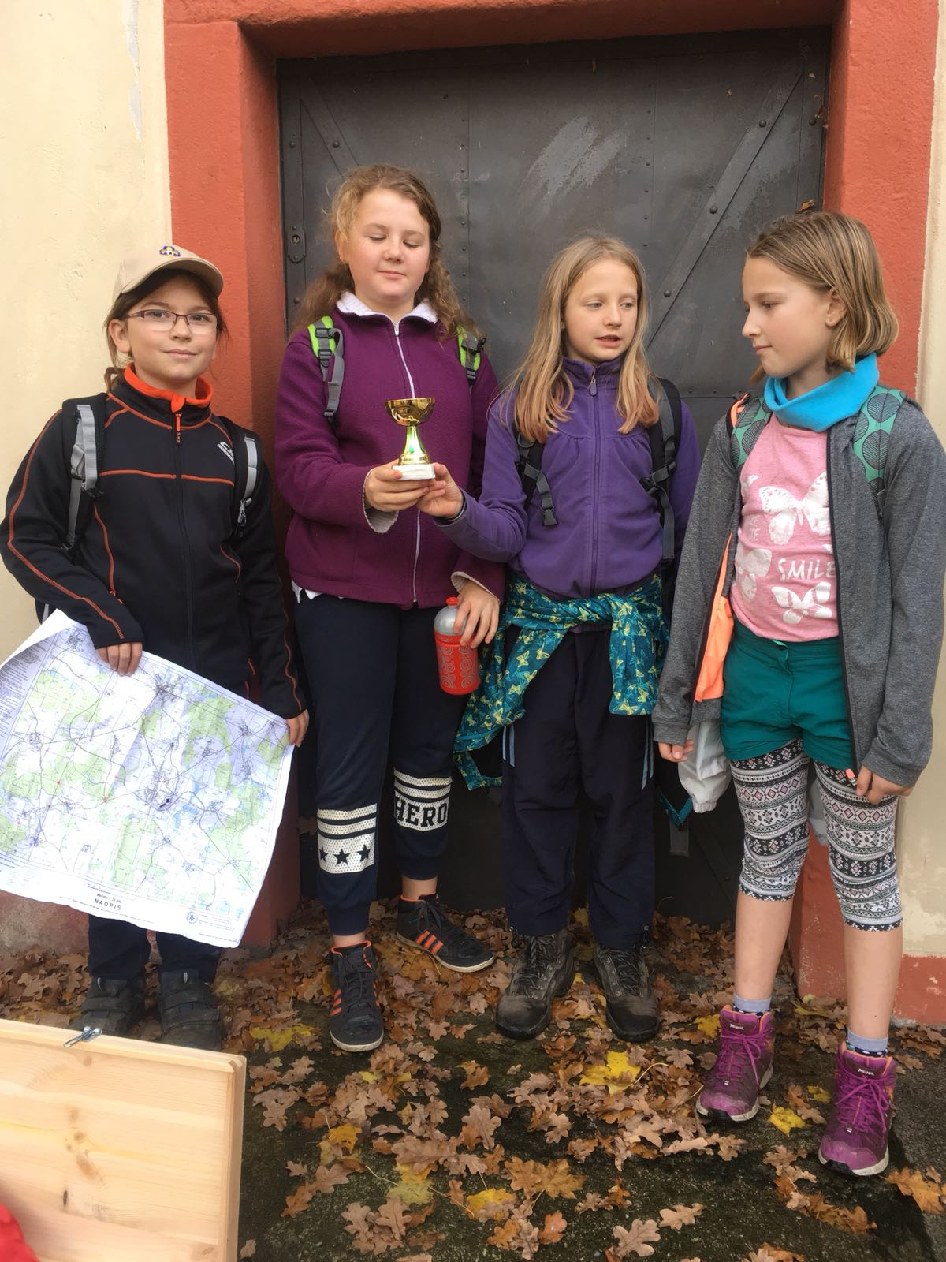
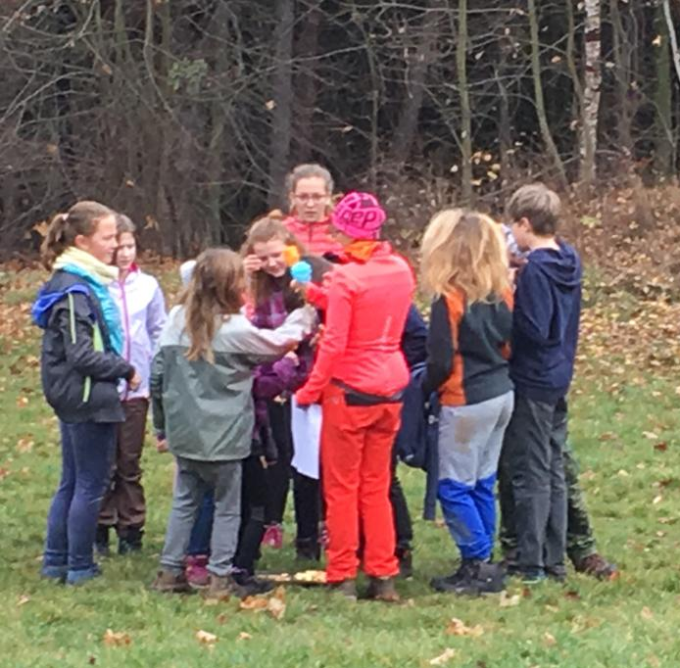
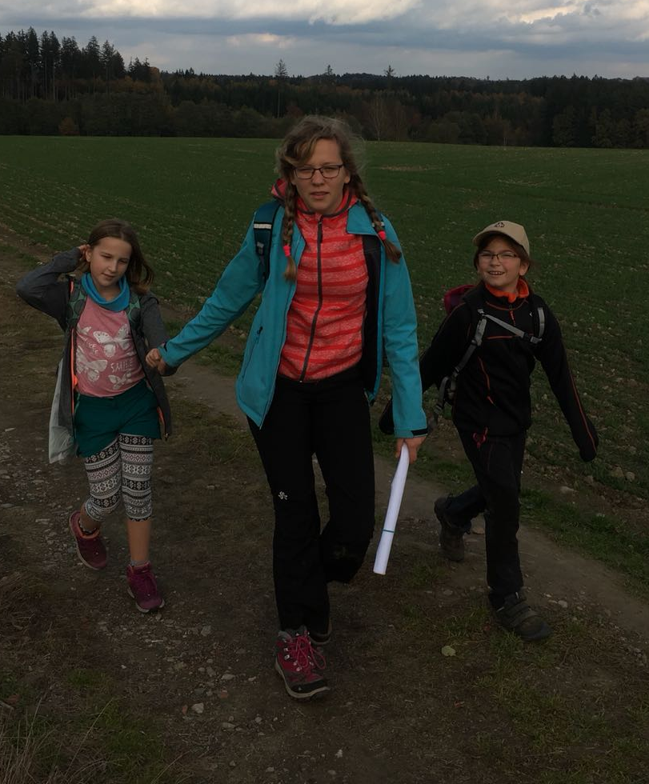
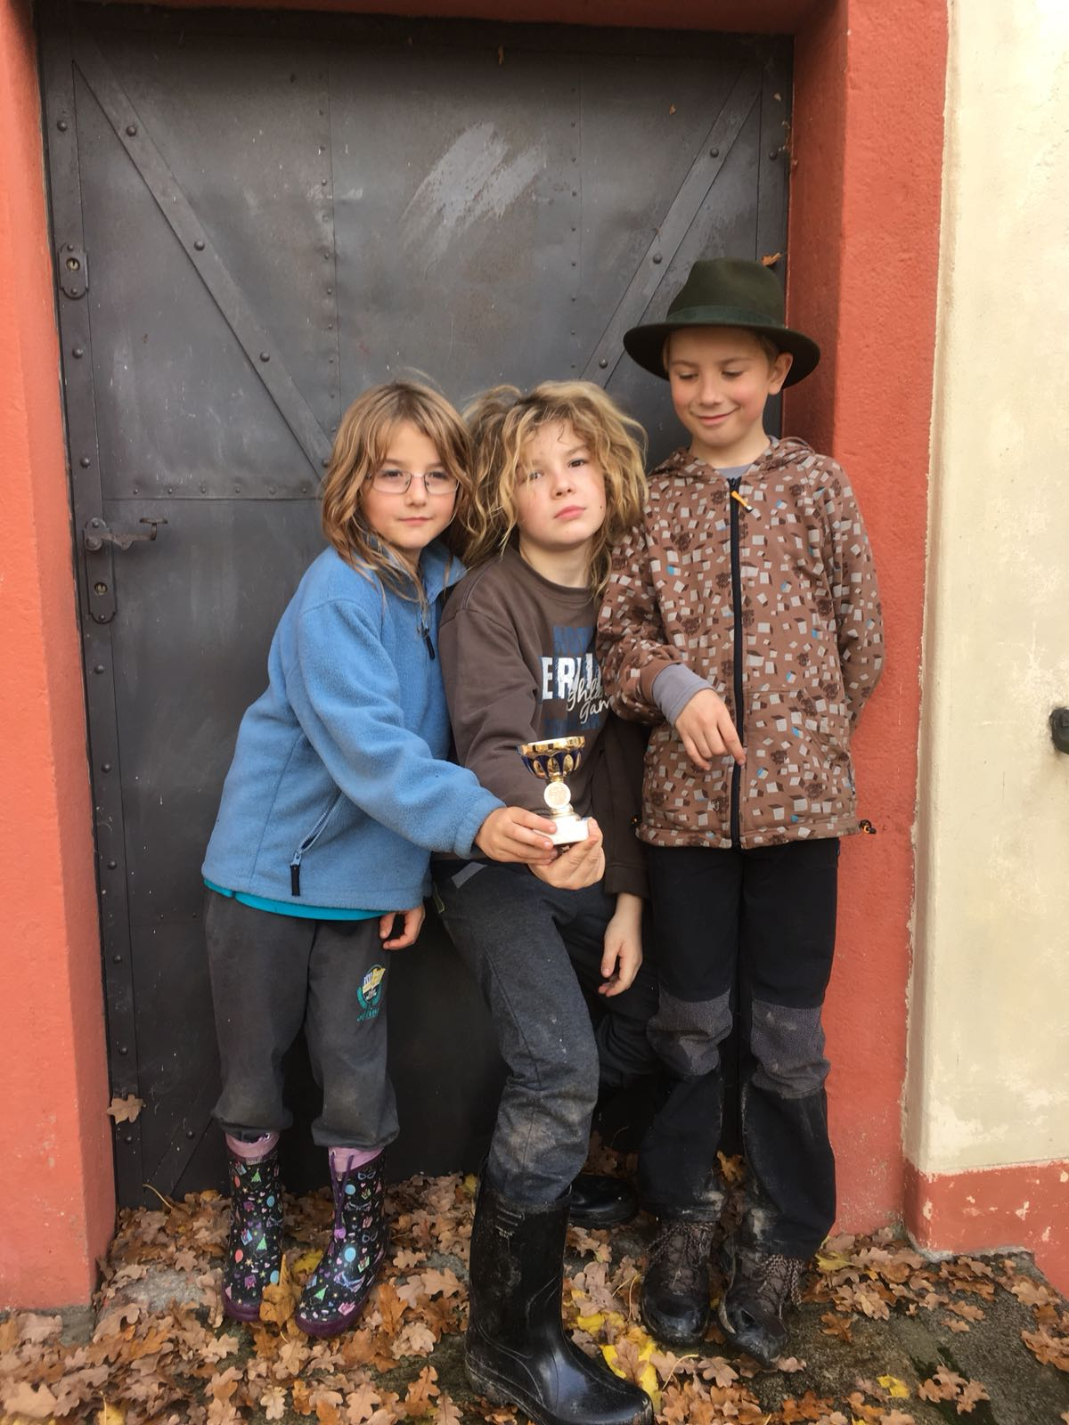
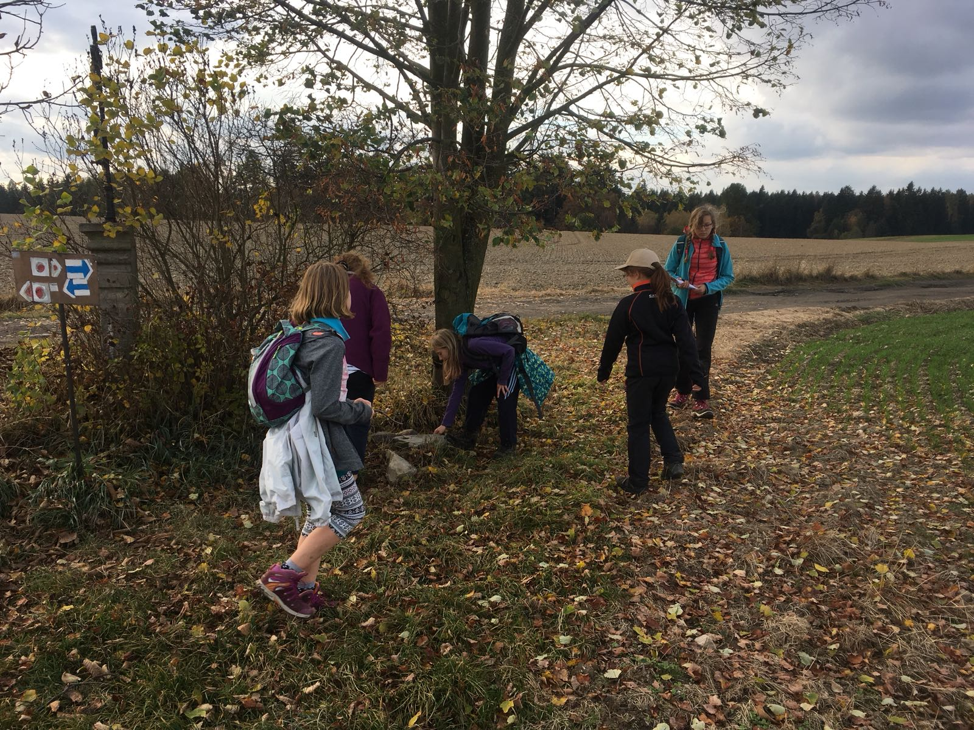
Výprava – jedenkrát měsíčně

Slide 8
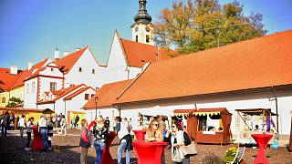
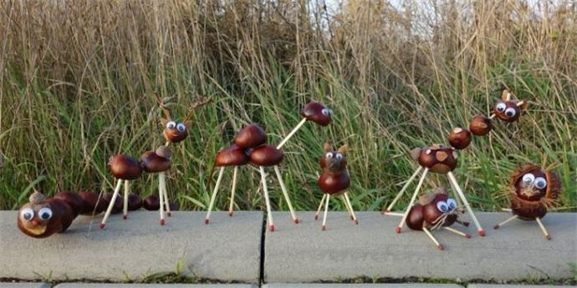
Hody s plody podzimu
Tvořivá dílna – zvířátka z kaštanů

Slide 9
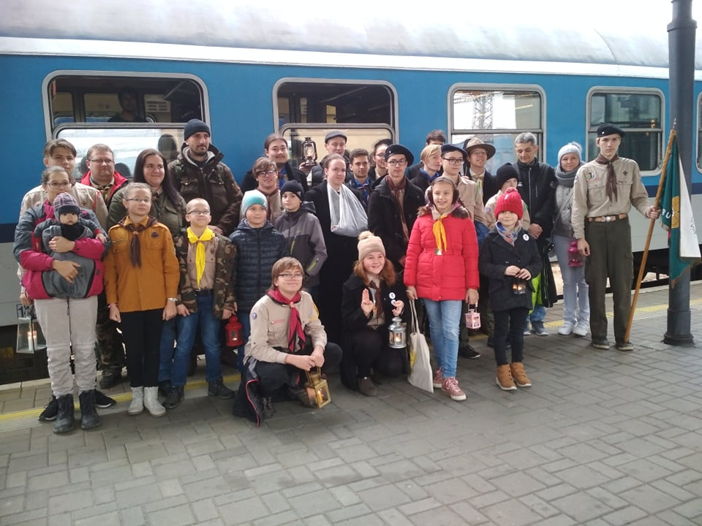
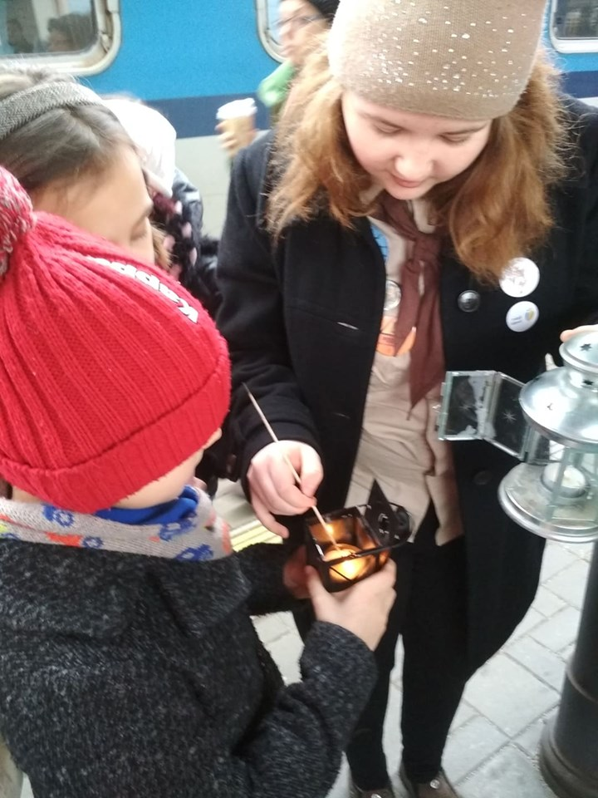
Převzetí betlémského světla

Slide 10
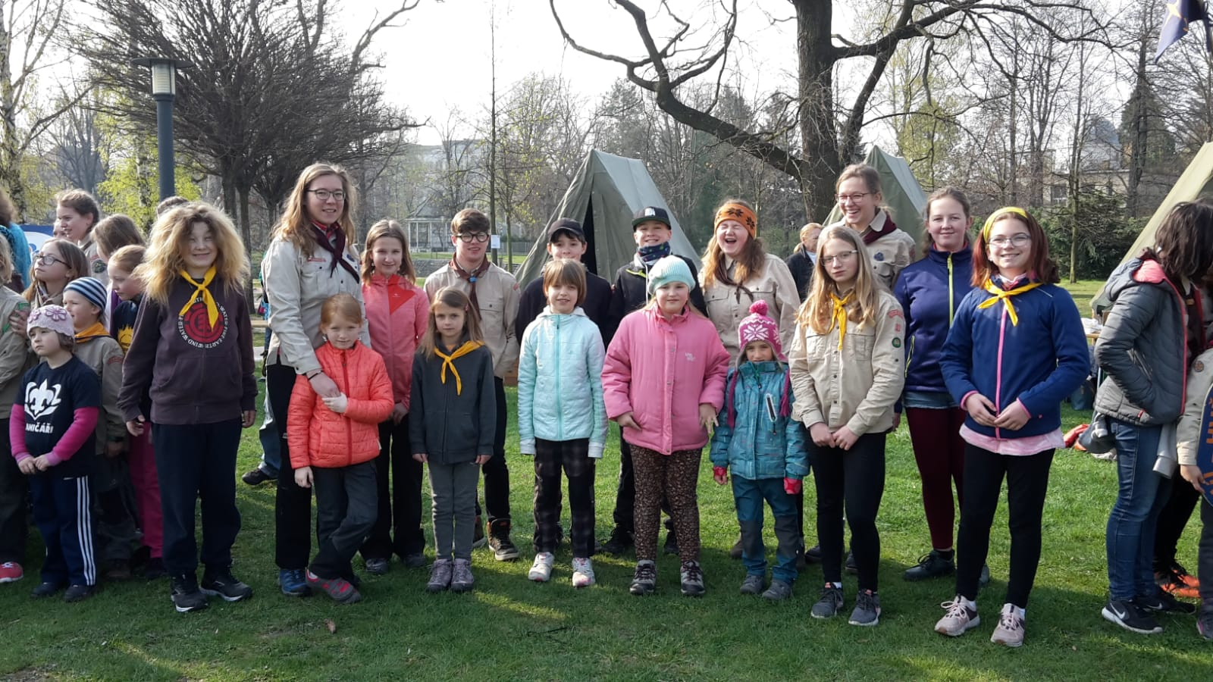
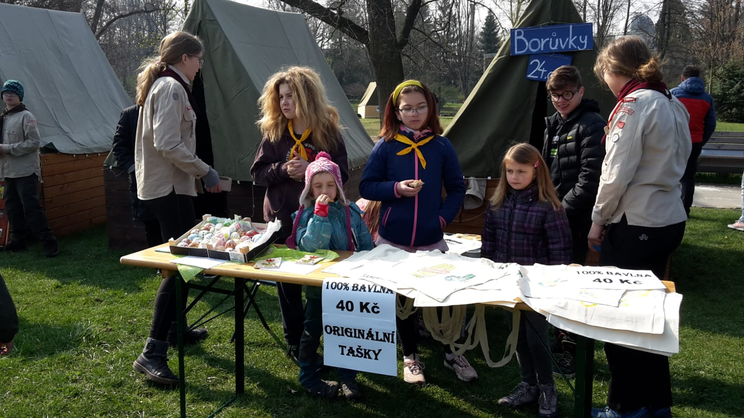
Skautská pouť

Slide 11
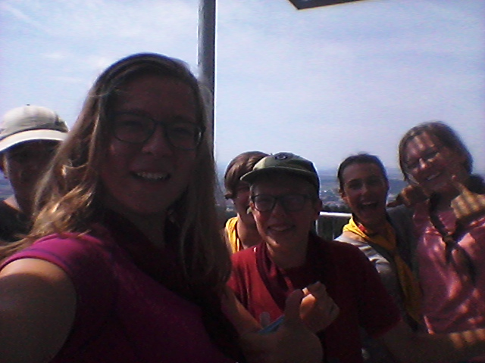
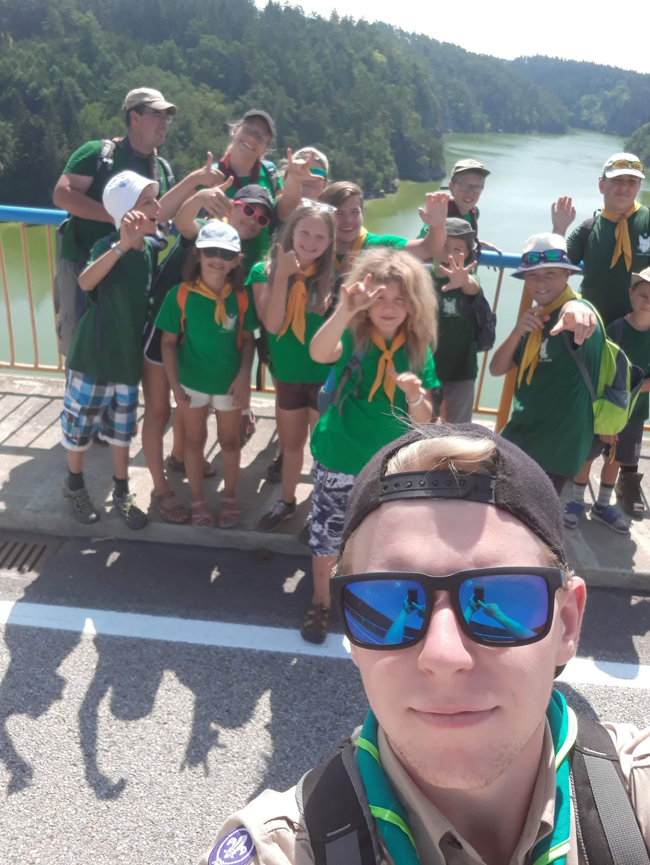
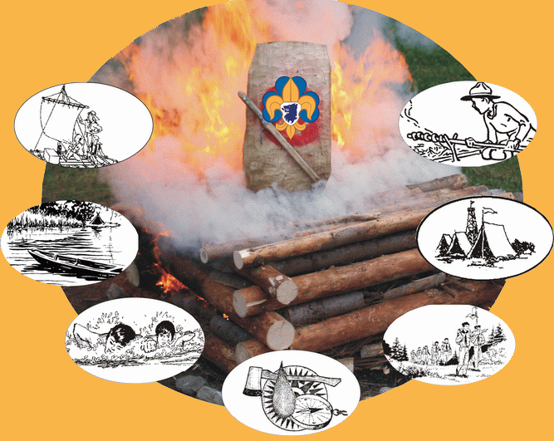
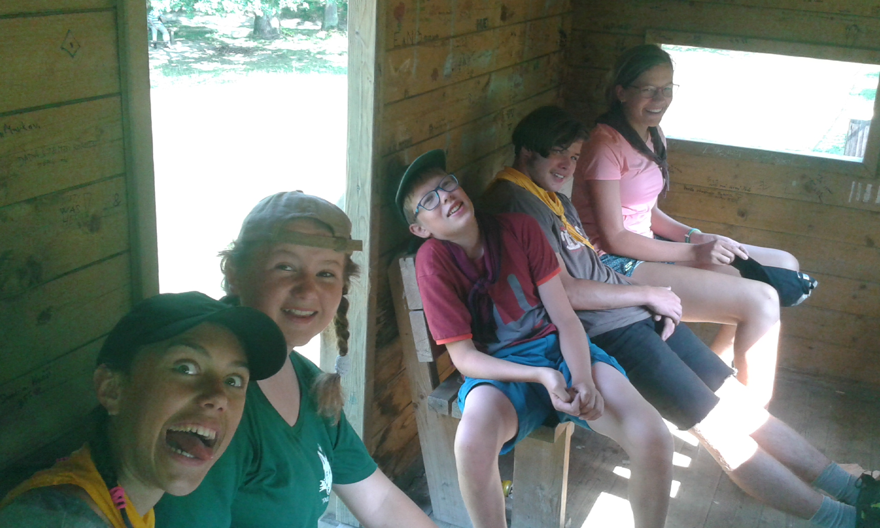
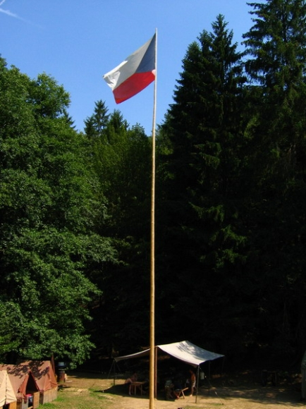
Skautský tábor

Slide 12

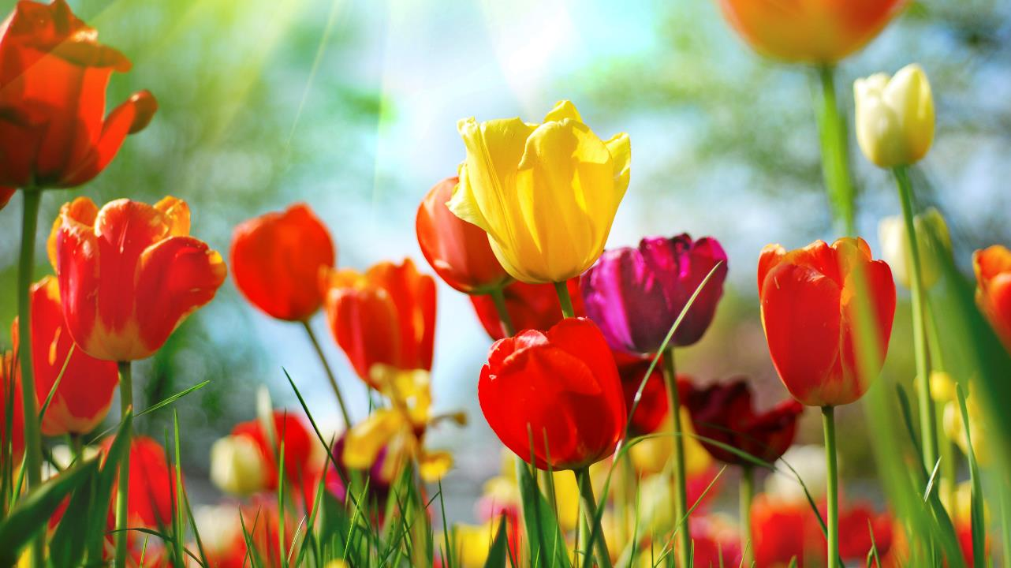
Děkuji za pozornost

